Slide 1
NÚCLEO DE APOIO TÉCNICO-NAT
Coordenadora-Geral: Marcela Cristina Ozório
Coordenador-Adjunto: Bernardo Fiterman Albano

Slide 2
O Núcleo de Apoio Técnico (NAT) foi instituído no âmbito do Ministério Público do Estado do Acre por meio do Ato n.º 25, de 13 de setembro de 2012, da Procuradoria-Geral de Justiça, com o escopo de prestar apoio de inteligência e segurança institucional, técnico-científico e operacional, por meio de servidores habilitados em áreas de conhecimento específico, aos órgãos de execução e, em especial, ao Grupo de Atuação Especial no Combate ao Crime Organizado (GAECO).
Além da função acima referida, o NAT também ficou responsável pelo gerenciamento e funcionamento do Sistema de Investigação de Movimentação Bancária (SIMBA) e do Laboratório de Tecnologia contra Lavagem de Dinheiro (LAB-LD).

Slide 3
Posteriormente, o NAT foi regulado pela nova Lei Orgânica do Ministério Público do Estado do Acre (Lei Complementar n.º 291, de 29 de dezembro de 2014), e atualizado pelo Ato n. 005/2021, da Procuradoria-Geral de Justiça, sendo previsto como órgão administrativo auxiliar de apoio técnico especializado de membros e órgãos do Ministério Público, vinculado à Procuradoria Geral de Justiça.

Slide 4
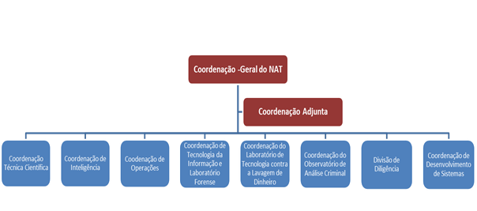
ORGANOGRAMA

Slide 5
SIGEP – Sistema de Gerenciamento Eletrônico de Pedidos

Slide 6
SIGEP – SISTEMA DE GERENCIAMENTO ELETRÔNICO DE PEDIDOS
Objetivo: ser solução tecnológica (desenvolvida em PHP, com framework Laravel, banco de dados SQL) voltada a gestão do conhecimento, controle de pedidos e fluxos administrativos, propiciando aos membros e servidores do MPAC, de forma rápida e desburocratizada, o acompanhamento dos pedidos de apoio no NAT.
Permite o controle das solicitações registradas e atendidas, tempo médio de resposta, volume de horas necessárias para o atendimento e melhor distribuição dos recursos humanos e materiais do núcleo.

Slide 7
FLUXO SIGEP

Slide 8
SIGEP – SISTEMA DE GERENCIAMENTO ELETRÔNICO DE PEDIDOS
O SIGEP fornece aos usuários um web site, http://sigep.mpac.mp.br, onde serão registrados os dados relativos a demanda que deve ser atendida. Ao cadastrar um novo pedido, o solicitante irá informar:
Os números de controle do processo para o qual as informações serão usadas;
Sua expectativa para reposta;
Poderá anexar quaisquer arquivos que sejam necessários para o entendimento ou a análise do técnico; e
fará uma breve descrição de qual análise deseja e para quais fins os dados serão usados (seleção de quesitos).
O registro da demanda é automaticamente notificado por e-mail à coordenação do NAT, sendo que a equipe da coordenação analisa o PAT e identifica quais setores devem ser acionados para atender ao pedido e distribui entre estes as tarefas que cada qual deve realizar.

Slide 9
SIGEP – SISTEMA DE GERENCIAMENTO ELETRÔNICO DE PEDIDOS
A distribuição do pedido de apoio pode ser visualizada imediatamente pelo solicitante e ele poderá identificar o técnico responsável pela tarefa, as ações que já foram realizadas e os documentos anexados. Neste processo, o solicitante poderá interagir com o técnico e anexar novos documentos que possam auxiliar nos trabalhos em desenvolvimento.
Paralelo a isso, a coordenação consegue acompanhar a distribuição das tarefas entre os servidores dos setores do NAT e o tempo gasto na realização de cada uma das atividades.

Slide 10
SIGEP – SISTEMA DE GERENCIAMENTO ELETRÔNICO DE PEDIDOS
Por fim, ao concluir a análise, o técnico encerra a demanda e o pedido de apoio volta para a Coordenação Geral promover o encerramento. Entretanto, desde já, o promotor solicitante terá acesso, via download, aos relatórios e documentos juntados no pedido.
O sistema conta com variáveis, a serem preenchidas pelo técnico que atendeu a demanda, que permitem contabilizar a produtividade do setor, quantos e quais sistemas foram usados para a análise, quantos relatórios foram emitidos, quantas visitas, vistorias, entrevistas foram realizadas, etc.

Slide 11
SIGEP – SISTEMA DE GERENCIAMENTO ELETRÔNICO DE PEDIDOS
Pedidos de apoio por ano:
2019 – 3.560 Pat´s – geraram 3.684 demandas e 3.831 tarefas
2020 – 3.155 Pat´s – geraram 3.231 demandas e 3.452 tarefas
2021 – 3.972 Pat´s – geraram 4.027 demandas e 4.162 tarefas
2022 – 5194 Pat´s – geraram 5.338 demandas e 5.598 tarefas

Slide 12
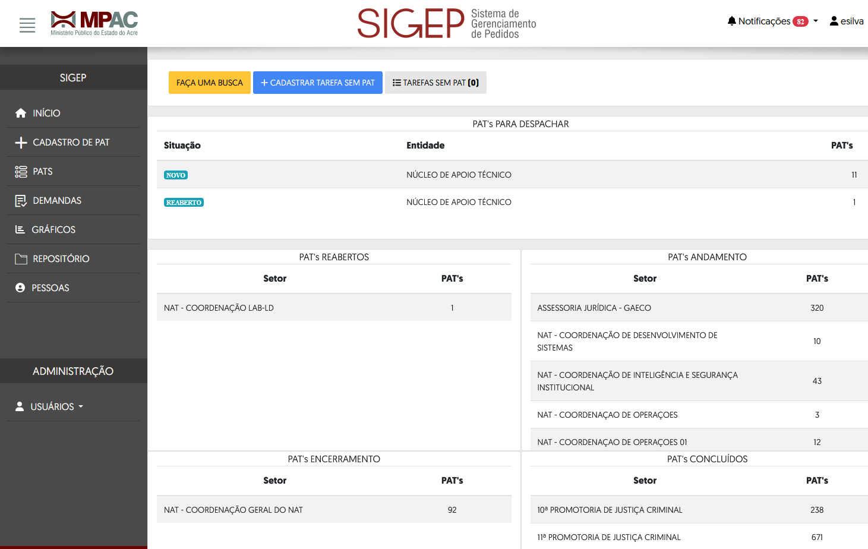
PAINEL GERENCIAL - SIGEP

Slide 13
CADASTRO DE PEDIDO DE APOIO TÉCNICO-PAT

Slide 14
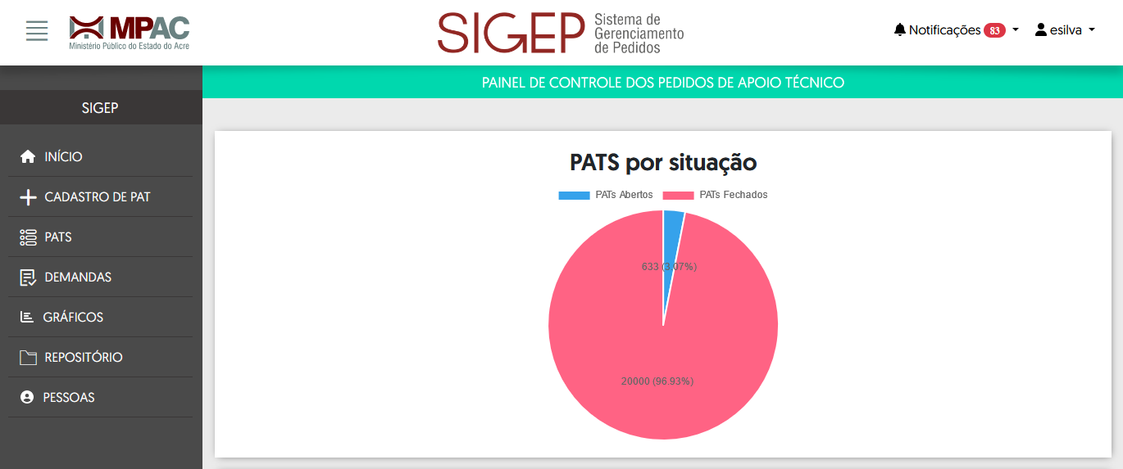
ESTATÍSTICA

Slide 15
ORGANIZAÇÃO ADMINISTRATIVA

Slide 16
SIGEP – SISTEMA DE GERENCIAMENTO ELETRÔNICO DE PEDIDOS

Slide 17
Link de acesso
https://sigep.mpac.mp.br
OBRIGADO

